Slide 1
Treball Tercer Parcial
Angel Bergantiños i Arnau Vancells

Slide 2
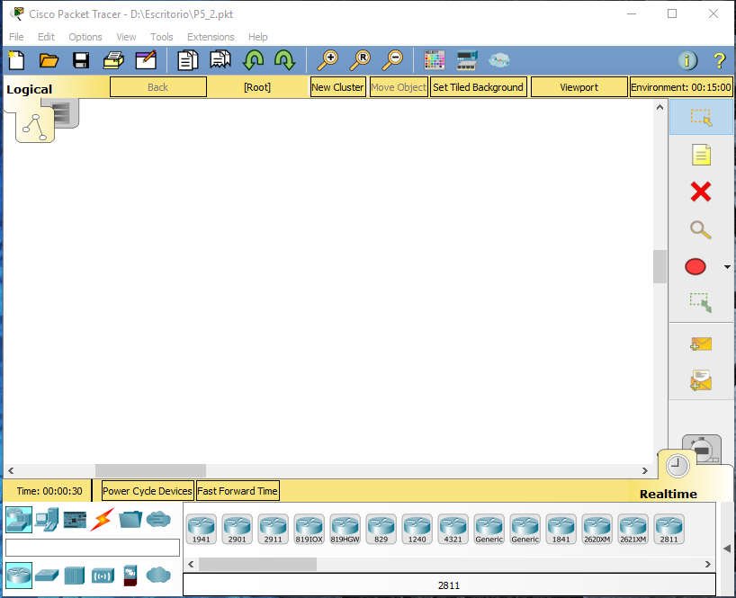
CISCO packet tracer

Slide 3
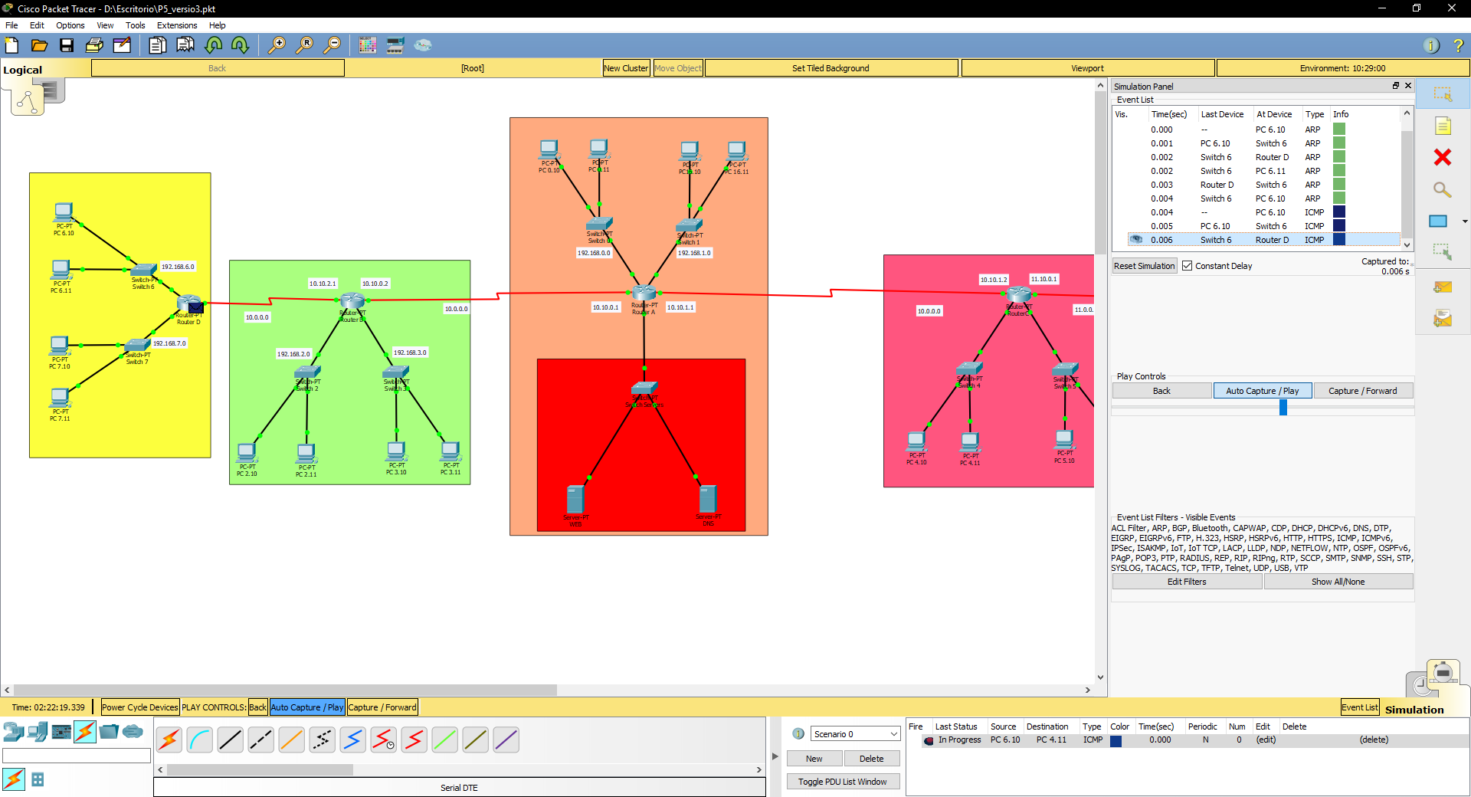

Slide 4
Dispositius
5 routers
10 switchos
20 PCs
2 servidors

Slide 5
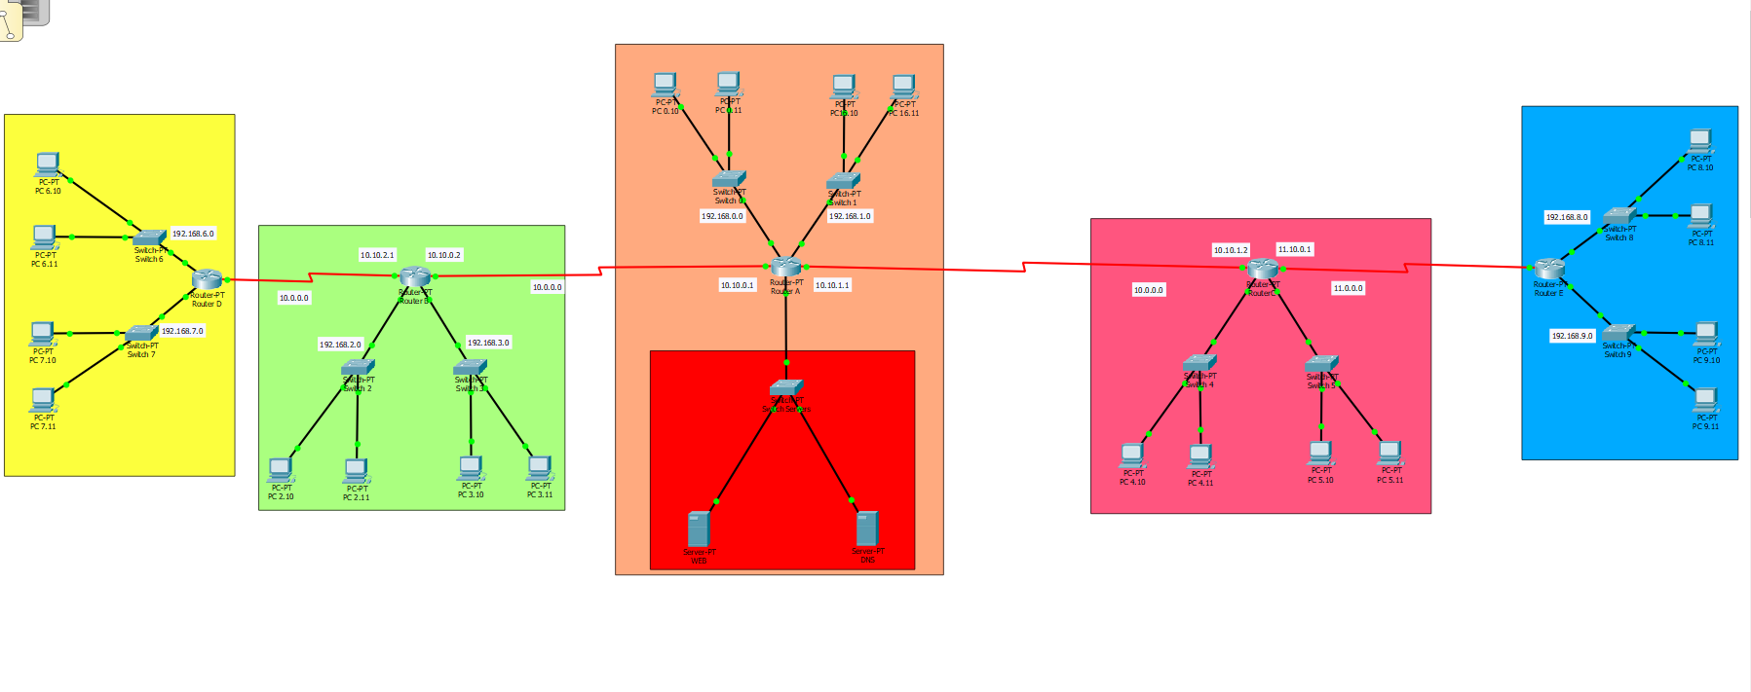
Disposició final

Slide 6

Càlculs
Necessitem al menys 10 subxarxes.
$2^{n}−2≥10→n=4$
Màscara: 255.255.240.0
Fins a 4094 dispositius per subxarxa.

Slide 7
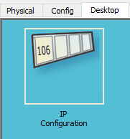
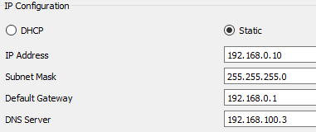
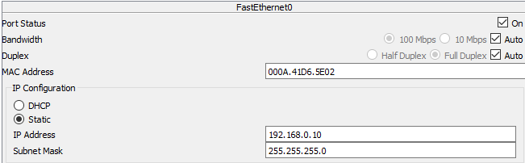
Configuració PCs

Slide 8
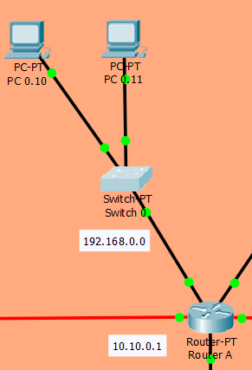
Configuració PCs
La connexió entre PC-switch-router es fa per ethernet.

Slide 9
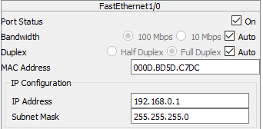
Configuració Routers

Slide 10
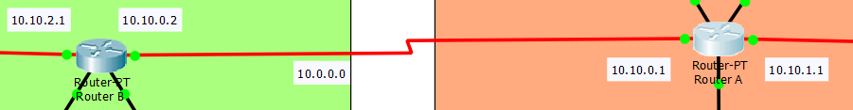
Configuració Routers
La connexió router-router es fa per Serial.

Slide 11
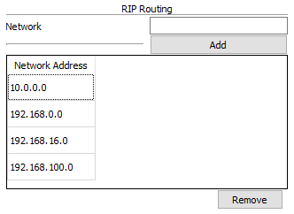
Connexió Subxarxes
Fem servir Routing Information Protocol (RIP) per crear les taules d’enrutament.
Necessitem saber els camins entre diferents subxarxes.

Slide 12
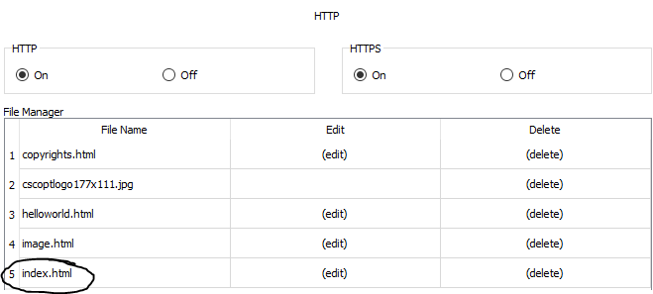
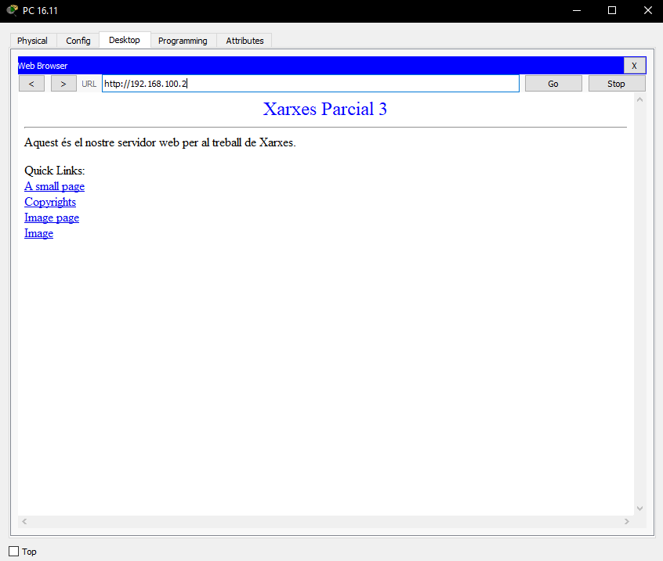
Configuració servidor Web

Slide 13
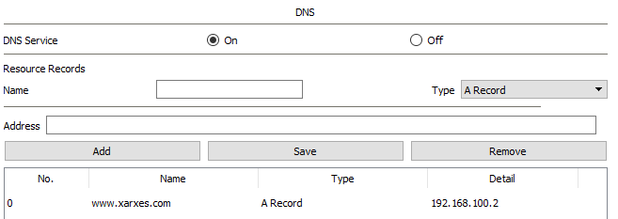
Configuració servidor DNS
Afegim “alias” pel nostre servidor web.
Posem la IP del DNS al camp de DNS de tots els ordinadors.

Slide 14
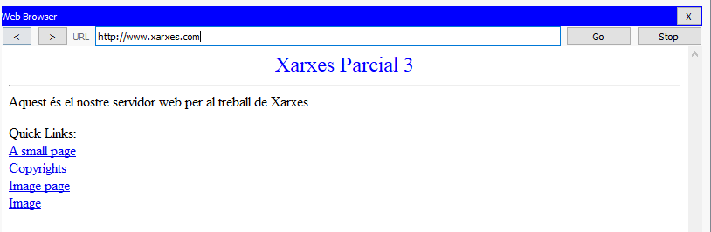

Slide 15
Connexió a ISP
Connectem un router a un proveïdor de serveis.
Un altre router, aliè a la nostra xarxa, pot connectar-se a nosaltres.

Slide 16
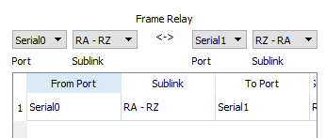
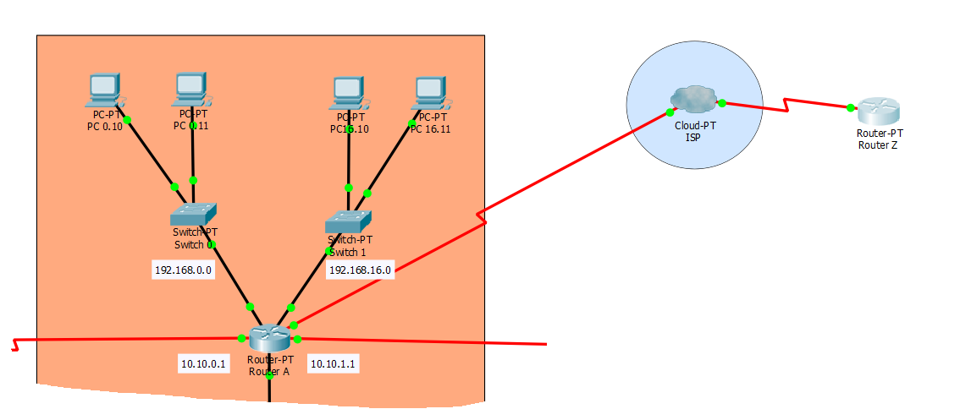

Slide 17
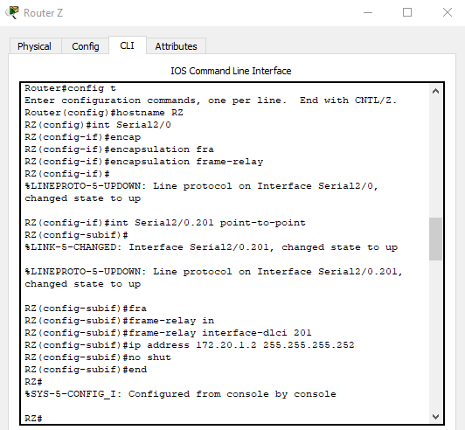

Slide 18
DEMO

